Slide 1
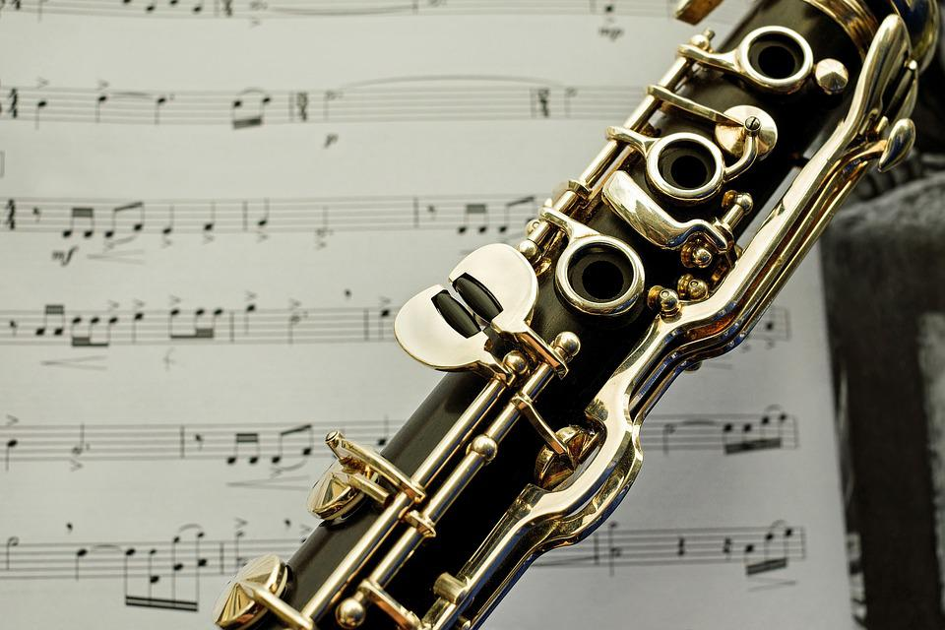
חדש בישיבה!!!
מגמת מוזיקה
5 יח"ל לבגרות
בהערכה חלופית
חיזוק הזהות וחיבור לשורשים ולנשמה
מוזיקה יהודית וישראלית כנושא מרכזי

Slide 2
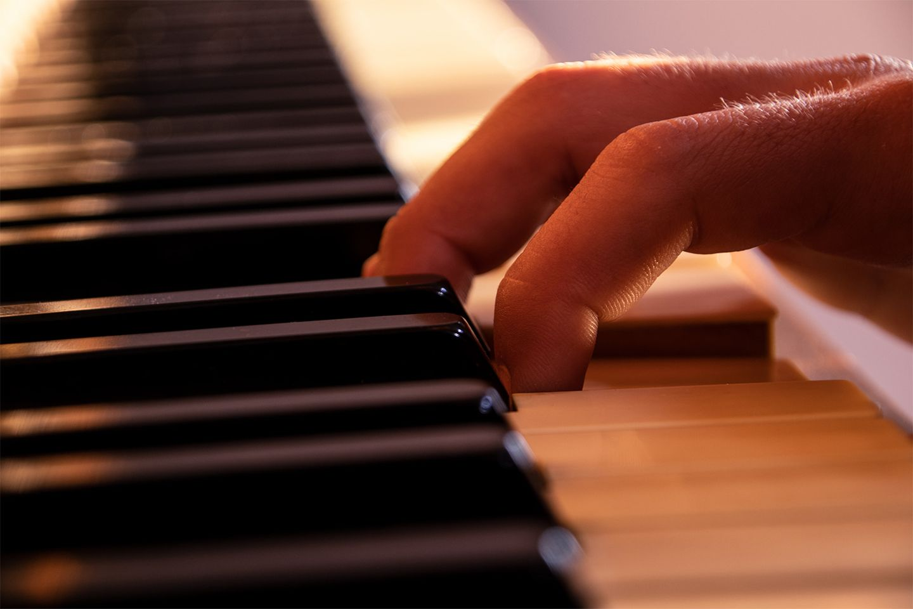
ת כ נ י ת י י ח ו ד י ת
מגוון דרכי הערכה
למידה משמעותית!!
לימוד עיוני לצד ביצוע מעשי בדגש על ביצוע, ביטוי אישי ויצירה
הציונים נצברים לבגרות
החל מכיתה י' עד סוף יב'
אם אתה שואף להיות מוסיקאי יוצר
הצטרף אלינו!
יצירתיות
מקצועיות
הופעות
נגינה בחבורה
הקלטות
סדנאות

Slide 3
Q2
מקצועות הלימוד
מוזיקה יהודית
מוזיקה מערבית
תורת המוזיקה תאוריה, פיתוח שמיעה, הרמוניה, קצב ועוד
הרכבי נגינה / הרכב קולי
ביצוע אישי
הלחנה ועיבוד מוזיקלי
Flse

Slide 4
מורי המגמה:
עמי נגר
מוסיקאי יוצר בוגר בית הספר רימון
יוחאי רוזנבאום (בן אב"י)
מורה ומוסיקאי בוגר בית הספר מזמור
נשמח שתצטרף אלינו
כי מגמת מוזיקה היא מגמה לחיים
מגמה לנשמה!

